Slide 1

АНАЛИЗ СЮЖЕТОВ РОССИЙСКИХ МЕЛОДРАМ Алёна Бабкина, Егор Чуриков мар191

Slide 2

МЕТОДОЛОГИЯ ИССЛЕДОВАНИЯ

Slide 3

Цель и задачи исследования
Цель
Предсказать наличие криминального сюжета в фильме
Предсказать наличие в фильме героев провинциального происхождения или упоминания деревень, сёл, маленьких городов
Задачи
Собрать базу с описаниями сюжетов российских мелодрам
Разметить часть описаний сюжетов на предмет наличия в них (1) криминала; (2) провинции
Выполнить предобработку текстов
Построить предсказательные модели (дерево, случайный лес, бустинг)
Оценить качество построенных моделей

Slide 4

СБОР ДАННЫХ И ПРЕДОБРАБОТКА

Slide 5

Выгрузка данных
Источник: онлайн-кинотеатр ivi.ru
Раздел: мелодрамы
Фильтр по стране: Россия
Метод: html-теги. JSON не сработал ☹
Сначала мы собрали все ссылки на фильмы
N = 577

Slide 6

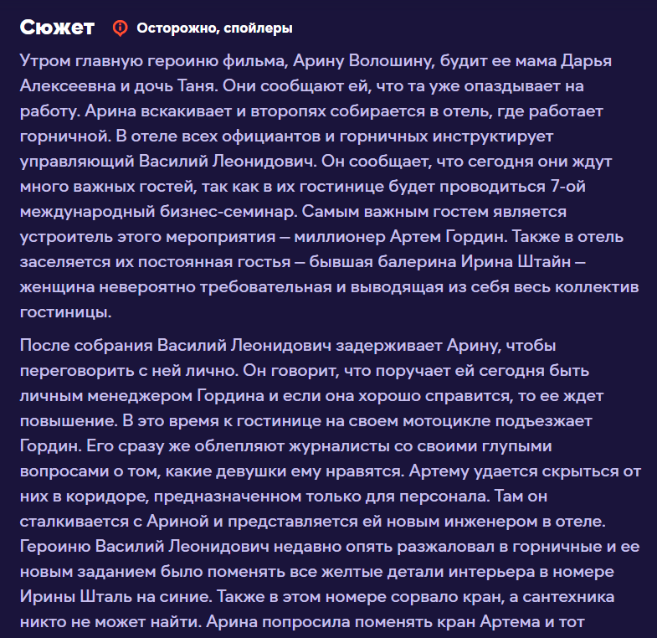
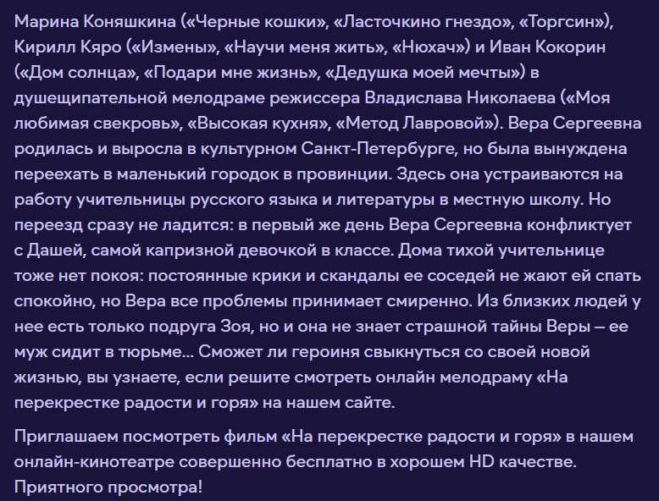
Выгрузка данных
Далее мы собрали необходимую нам информацию о российских мелодрамах:
Название
Год
Описание сюжета
Проблема: не у всех фильмов на сайте есть полное описание сюжета, поэтому нам пришлось вместо него выгрузить аннотации. Аннотации в некоторых случаях включили в себя лишнюю информацию, поэтому пришлось чистить базу.

Slide 7
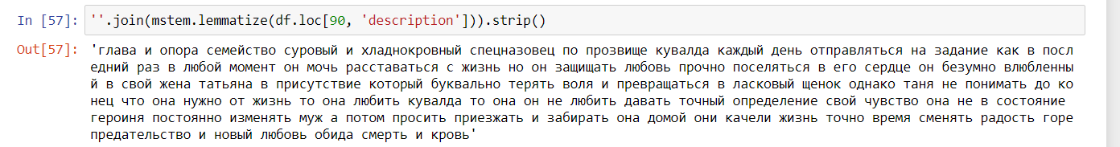
Предобработка текстов
Предобработка заключалась в:
Удалении небуквенных символов
Приведении к одному регистру
Удалении двойных пробелов
Удалении латинских букв
Приведении слов к начальной форме
Удалении стоп-слов (только для построения моделей для предсказания наличия в сюжетах провинции)

Slide 8

КРИМИНАЛЬНЫЙ СЮЖЕТ

Slide 9
Разметка текстов
Разметка текстов проходила вручную.
База была отсортирована в случайном порядке.
Категория 1 – в описании фильма НЕ присутствует криминальный сюжет; категория 2 – присутствует.
Было размечено 490 текстов (85% выборки). База с размеченными текстами в итоге была поделена в пропорциях 70/30 (обучающая/тестовая подвыборки).
В категорию 1 вошло 360 наблюдений, в категорию 2 – 130.
Параметры матрицы токенов: 577*2254
Ограничения на вхождение слова в матрицу: 1%

Slide 10
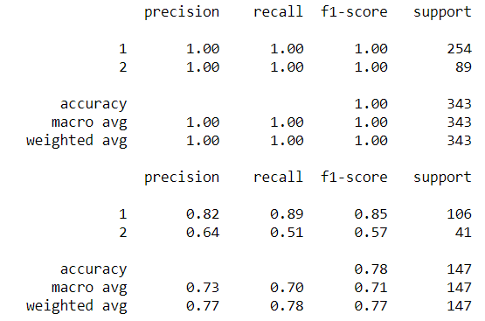
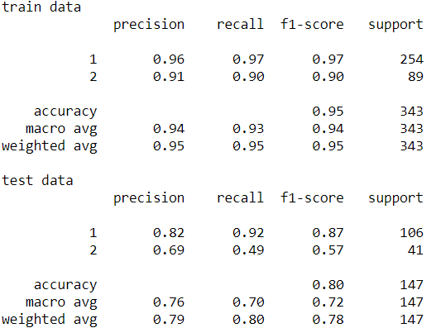
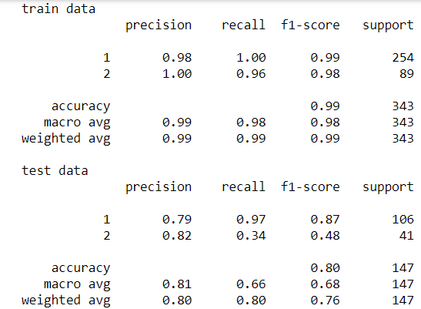
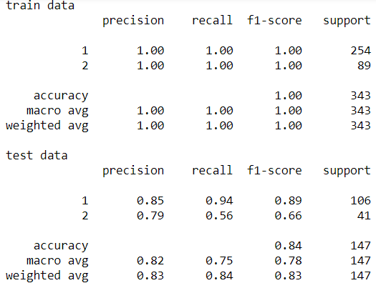
Сравнение прогностических моделей
Дерево (глубокое)
Дерево (лучшее)
min_samples_leaf = 1
min_samples_split = 2
Max_depth = None
min_samples_leaf = 3
max_depth = 15
Случайный лес
Бустинг
n_estimators = 50
max_depth = 20
n_estimators = 75
max_depth = 10

Slide 11
Важные слова для прогноза
Дерево (лучшее)
Бустинг
тюрьма 0.189202
преступник 0.105149
его 0.094020
расследование 0.070512
криминальный 0.058354
следователь 0.045441
вынуждать 0.043733
любимый 0.041089
способ 0.035260
отбирать 0.033007
жертва 0.032416
несмотря 0.027333
путь 0.026240
игорь 0.025913
полиция 0.021463
бандит 0.020901
ум 0.020601
опасный 0.020360
магазин 0.018981
имущество 0.016583
шея 0.015988
рука 0.013884
конец 0.009407
дача 0.005813
ли 0.005315
происходить 0.003037
тюрьма 0.149541
преступник 0.060896
его 0.060653
расследование 0.058340
бандит 0.038229
криминальный 0.037576
следователь 0.035386
полиция 0.028129
покрывать 0.025190
вынуждать 0.022978
любимый 0.021580
отбирать 0.020517
жертва 0.018429
совместный 0.015009
способ 0.014775
афера 0.013594
домик 0.013148
загородный 0.011261
ум 0.011179
старший 0.011110
угрожать 0.010605
юля 0.010021
игорь 0.009211
убийца 0.008399
алла 0.008361
исчезать 0.008191
бизнесмен 0.006293
она 0.006057
находить 0.005538
над 0.005476
на 0.005247
девушка 0.005239
шея 0.005070
выясняться 0.005030
правда 0.004753
сознание 0.004744
сюрприз 0.004741
выплачивать 0.004593
приготавливать 0.004272
сходить 0.004172
лес 0.004107
преступление 0.004049
вешать 0.003952
пассажир 0.003771
предлагать 0.003755
опасный 0.003421
от 0.003361
убивать 0.003042
отец 0.003005
выживать 0.002893

Slide 12
Сравнение предсказаний
лучших моделей
В качестве лучших моделей мы выбрали бустинг (f1 = 0.66) и дерево (f1 = 0.57).
По итогу сравнения предсказаний на проверочной подвыборке бустинг показал себя лучше.
К какой категории отнести следующий текст? Бустинг – 1, дерево – 2
«Главный герой сериала, в прошлом большой ловелас Игорь, остепенился и собирается жениться. Но прямо накануне свадьбы его ждет сюрприз: ему подкинули корзину с младенцем.
В корзине была записка, в которой сообщалось, что этот ребенок – его сын, и потому именно он должен заботиться о малыше. Разумеется, невеста устраивает жуткий скандал и отменяет свадьбу. Но теперь Игорь не одинок. И ему не терпится узнать, кто же одарил его таким подарочком.
Приступая к поискам мамы-кукушки, Игорь вспоминает всех женщин, с которыми у него были интрижки, и наведывается к ним в гости. Но каждая из них отрицает материнство… Так чей же все-таки ребенок маленький Андрюша?»

Slide 13
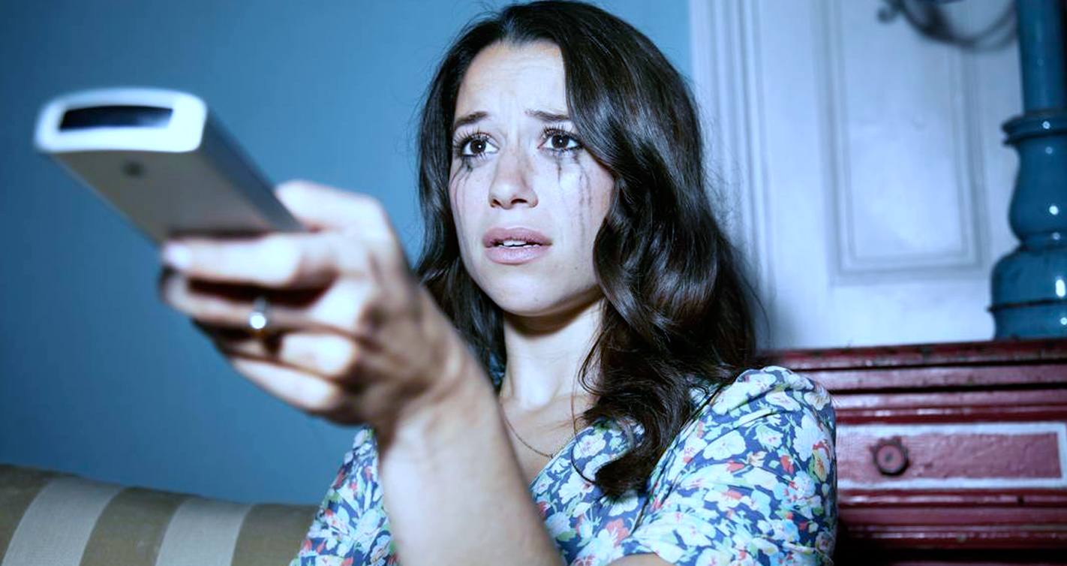
УПОМИНАНИЕ ПРОВИНЦИИ

Slide 14
Разметка текстов
Разметка текстов проходила вручную.
База была отсортирована в случайном порядке.
Категория 1 – в описании фильма НЕ присутствуют герои с провинциальным происхождением, упоминания сёл, деревень, небольших городов; категория 2 – присутствует.
Было размечено 490 текстов (85% выборки). База с размеченными текстами в итоге была поделена в пропорциях 70/30 (обучающая/тестовая подвыборки).
В категорию 1 вошло 367 наблюдений, в категорию 2 – 123.
Параметры матрицы токенов: 577*632
Ограничения на вхождение слова в матрицу: 3%

Slide 15
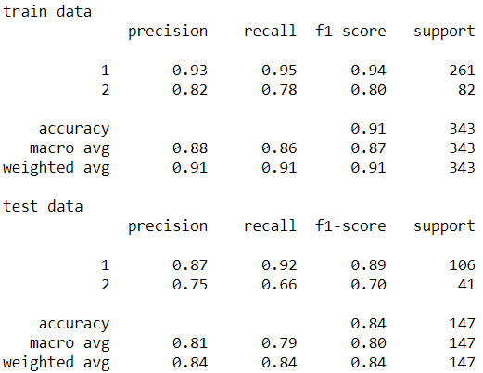
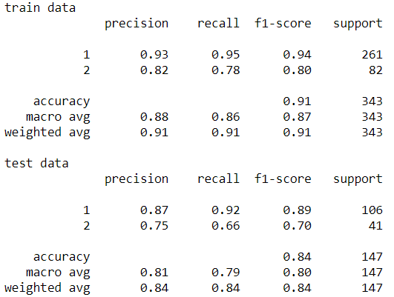
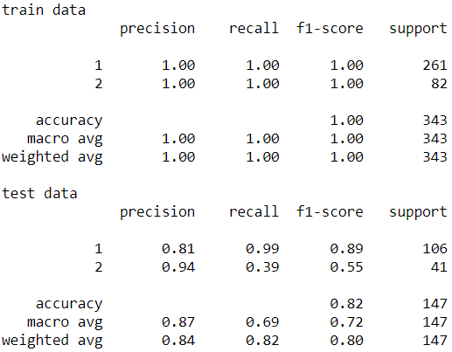
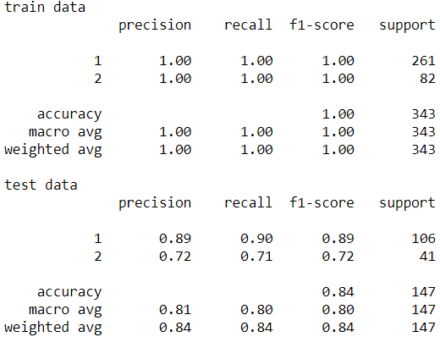
Сравнение прогностических моделей
Дерево (вручную)
Дерево (автомат. подбор)
min_samples_leaf = 10
min_samples_leaf = 11
max_depth = 5
Случайный лес
Бустинг
n_estimators = 200
max_depth = 30
n_estimators = 100
max_depth = 14

Slide 16
Важные слова для прогноза
Дерево (автомат. подбор)
Бустинг
городок 0.291360
деревня 0.280992
столица 0.226588
москва 0.094562
приходить 0.052894
город 0.029630
место 0.022742
становиться 0.001232
городок 0.172336
деревня 0.166203
столица 0.134025
москва 0.055927
приходить 0.033977
провинциальный 0.028329
приезжать 0.023729
попадать 0.022593
обычный 0.021605
приходиться 0.017097
счастливый 0.016889
картина 0.016652
видеть 0.016171
замуж 0.015333
совершенно 0.015197
удар 0.015124
хватать 0.012913
большой 0.010553
убивать 0.010295
ничто 0.009692
появляться 0.009304
лежать 0.009061
воспитывать 0.008224
парень 0.008007
петербург 0.007904
агентство 0.006309
город 0.005093
переезжать 0.005023
влиятельный 0.004965
старший 0.004953
мама 0.004568
просить 0.004521
николай 0.004415
надежда 0.004114
одиночество 0.003876
постоянно 0.003772
девушка 0.003751
идеальный 0.003164
режиссер 0.003040
самостоятельно 0.002986
начальник 0.002954
родитель 0.002708
соглашаться 0.002551
план 0.002383
ребята 0.002382
катя 0.002367
признаваться 0.002339
образ 0.002298
успевать 0.002273
самолет 0.002236

Slide 17
Сравнение предсказаний
лучших моделей
В качестве лучших моделей мы выбрали бустинг (f1 = 0.72) и дерево (f1 = 0.70).
На этапе сравнения предсказаний на проверочной подвыборке мы отдали предпочтение дереву, т.к бустинг чаще относит тексты, не содержащие упоминание провинциальности, к категории 2.
Рассмотрим в качестве примера следующий текст. Бустинг – 2, дерево – 1
«Лиза мечтает побывать в Венеции. Вместе с ней в этот волшебный город хочет поехать и ее возлюбленный Саша. Выполнить задуманное они планируют сразу же поле выпускных экзаменов в университете. Парень изо всех сил старается приблизиться к поставленной цели. Чтобы заработать денег на поездку, он соглашается на любую работу. В его семье Лизу воспринимают как будущую невестку. Но у ее родителей совсем другие планы. Ведь они лучше знают, что нужно их дочери. Предприимчивые «предки» пытаются с помощью влиятельного друга организовать не только перспективную вакансию для своей дочери, а еще и более удачную партию, чем профессорский сын, у которого недавно умер отец. Влюбленные расстаются на целых десять лет. В университете состоится встреча выпускников. Герои приезжают, чтобы вспомнить студенческие годы. Случайная встреча. Он успешный адвокат, у нее растет дочь. Но старое, казалось бы, забытое чувство вспыхивает с новой силой. Лиза принимает решение уйти из семьи к любимому. Ее муж не может этого допустить и в результате Саша погибает. На месте убийства полицейские находят два билета в Венецию.»

Slide 18

ЗАКЛЮЧЕНИЕ

Slide 19
Результаты
Образ криминала в российском кино формируется за счёт использования следующих слов: тюрьма, преступник, расследование, криминальный, следователь, вынуждать, жертва, полиция, бандит, ум, опасный, покрывать, любимый, афера, убийца, угрожать, выясняться, исчезать, …
Образ провинциальности в российском кино формируется за счёт использования следующих слов: городок, деревня, столица, Москва, приходить, город, место, становиться, провинциальный, приезжать, попадать, переезжать, Петербург, замуж, влиятельный, одиночество, самостоятельный, …

